Slide 1

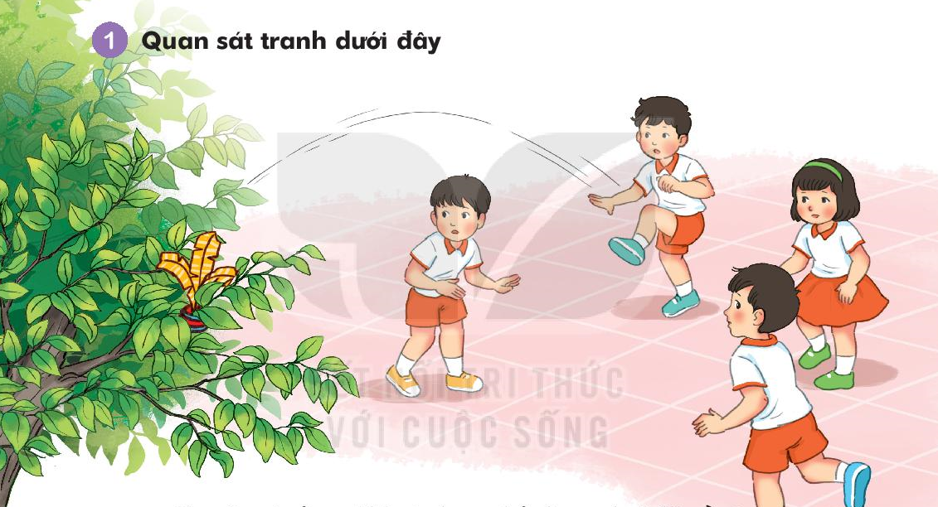

Slide 2
Chuyện gì xảy ra khi các bạn nhỏ đang chơi đá cầu?
Theo em, các bạn cần làm gì để lấy được quả cầu?

Slide 3
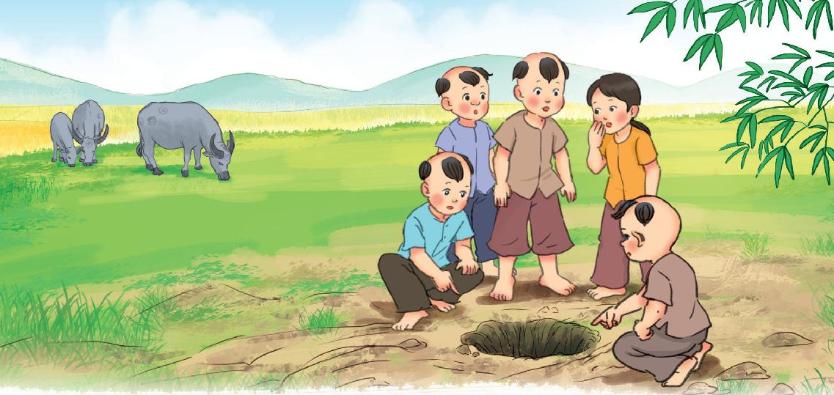

Slide 4
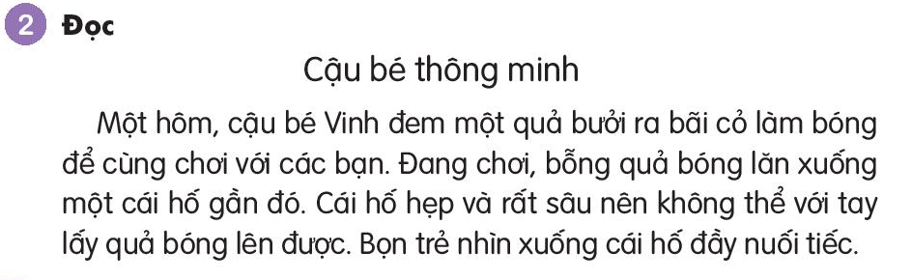
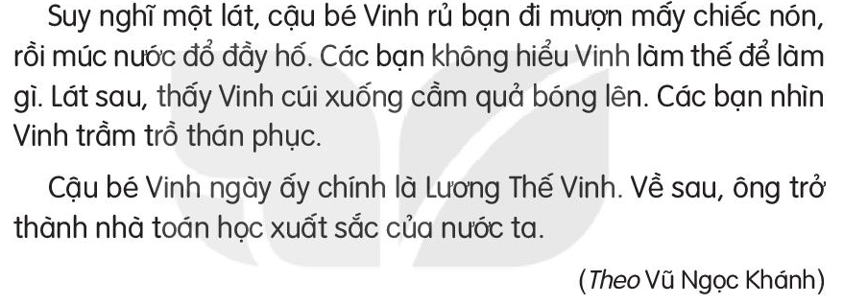

Slide 5
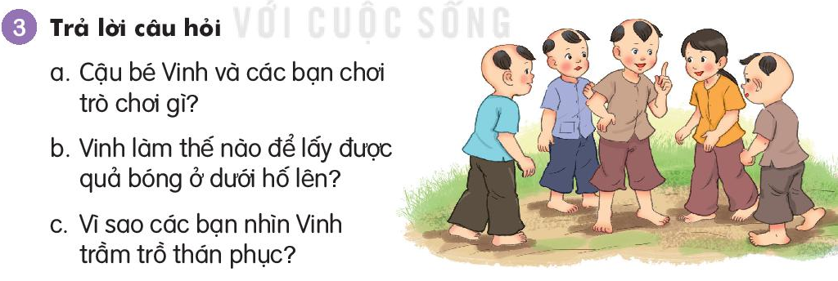

Slide 6
Vinh và các bạn đang chơi ................
Các bạn nhìn Vinh trầm trồ thán phục vì................

Slide 7
Vinh và các bạn đang chơi đá bóng.
Các bạn nhìn Vinh trầm trồ thán phục vì Vinh rất thông minh.

